Slide 1
В организме, что у нас,
Как для здания каркас?
Что внутри нам помогает,
Став опорою для нас?

Slide 2
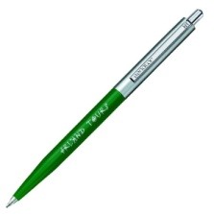
Опорные системы
живых организмов
Скелет – опора
организма

Slide 3
Скелет-это
(от греч. skeletos, — высохший),

Slide 4
Скелет – это совокупность твёрдых тканей в организме животных и человека, придающих телу опору и защищающих его от механических повреждений.

Slide 5
Функции опорных систем:
обеспечивают организму характерную форму тела.
служат его каркасом, устойчивым к сжатию.
предохраняет организм от различных повреждений.

Slide 6
Цель:
рассмотреть, что живые организмы не могут существовать без скелета

Slide 7
изучить особенности строения,
многообразие
роль этой системы для живых существ

Slide 8
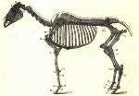
Экскурс в
историю

Slide 9
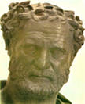
Демокрит
Древнегреческий философ
Собирал остатки скелетов, посещая кладбища.

Slide 10
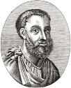
Клавдий Гален
Древнеримский врач и естествоиспытатель
Совершил путешествие в Александрию, где изучал единственный целиком собранный скелет человека.

Slide 11
Андрей Везалис
(анатом)
Под мраком ночи тайно крал трупы повешенных.

Slide 12
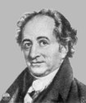
Иоганн Вольфганг Гете
Немецкий поэт и ученый
Описал строение скелета и его роль в жизни организма

Slide 13
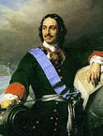
Петр (Романов) Первый
Покупал коллекции по анатомии

Slide 14
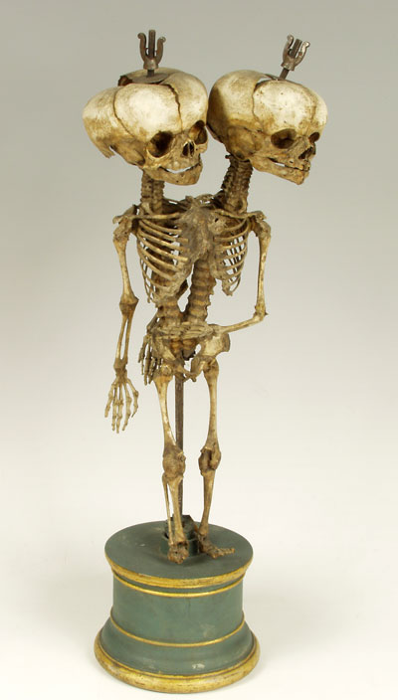
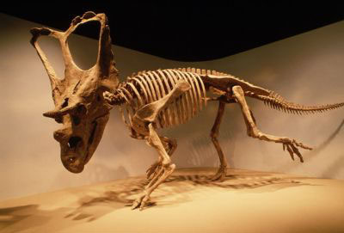

Slide 15
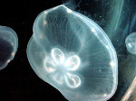
Тело медузы состоит из 95 % воды и 5 % сухого вещества

Slide 16
Проблемный вопрос
Как без скелета могут существовать протисты?

Slide 17
Гипотеза
Функции скелета у протистов выполняет мембрана

Slide 18
«Самое ценное для человека – его собственный опыт»

Slide 19
Цель: рассмотреть, что живые организмы не могут существовать без скелета

Slide 20
СКЕЛЕТ
наружный
внутренний
раки
рыбы
ящерицы
птицы
собаки
человек
двустворчатые моллюски
брюхоногие моллюски

Slide 21
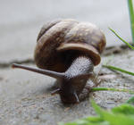
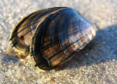
Наружный скелет

Slide 22
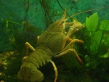

Slide 23
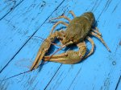
Линька - это
достаточно важный жизненный процесс раков.

Slide 24
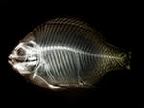
Внутренний скелет

Slide 26
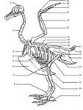

Slide 27
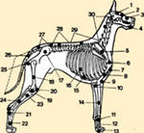

Slide 28
Скелет человека:
Скелет головы
Скелет туловища
Скелет конечностей

Slide 29
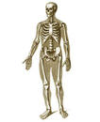
206

Slide 30
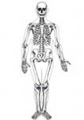
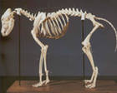
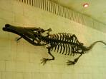
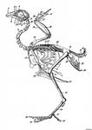

Slide 31
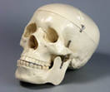
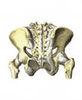
Соединения костей:
Неподвижные
Малоподвижные
Подвижные - суставы

Slide 32
Задания

Slide 33
Живые организмы объединены в группы. Нет ли среди них лишних животных.
Улитка
Краб
Майский жук
Рыба

Slide 35
Живые организмы объединены в группы. Нет ли среди них лишних животных.
Голубь
Кошка
Окунь
Рак

Slide 36
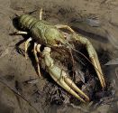

Slide 37
Живые организмы объединены в группы. Нет ли среди них лишних животных.
Кальмар
Мидия
Бабочка
Краб

Slide 39
Живые организмы объединены в группы. Нет ли среди них лишних животных.
Ящерица
Воробей
Бабочка
Лошадь

Slide 40
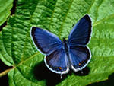

Slide 41
Выполнить задания:
№70 - 72

Slide 42
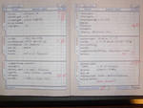
Задание на дом
С.97-101,
пересказ
Р.Т. №74-76
биология

